Slide 1


การตรวจวัดและการพิสูจน์ผลประหยัด
(Measurement & Verification)
ดร.มานนท์ สุขละมัย

Slide 2

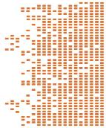
โครงการส่งเสริมการปรับปรุงประสิทธิภาพการใช้พลังงานในอาคาร
MEA Energy Saving Building
30%
M&V

Slide 3

โครงการส่งเสริมการปรับปรุงประสิทธิภาพการใช้พลังงานในอาคาร
MEA Energy Saving Building
ขั้นตอน
อาคาร เสนอวิธี M&V
ตรวจวัดก่อนปรับปรุง
มจธ. observe
สรุปผลประหยัด
ดำเนินการปรับปรุง
ตรวจวัดหลังปรับปรุง
มจธ. observe

Slide 4
โครงการส่งเสริมการปรับปรุงประสิทธิภาพการใช้พลังงานในอาคาร
MEA Energy Saving Building
แนวทางในการตรวจวัดและพิสูจน์ผลประหยัด
ระบบแสงสว่าง
ตรวจวัด
ระบบปรับอากาศ
แบบรวมศูนย์ จำเป็นต้องตรวจวัด kW/TR ของ chiller
ระบบอื่นๆ
พิจารณาเป็นกรณีไป
Split type ต้องตรวจวัด kW/TR และเปอร์เซ็นต์การทำงานของคอมฯ
ใช้ค่า specification จากผู้ผลิต
คำนึงถึงผลกระทบต่อระบบอื่นๆ

Slide 5
โครงการส่งเสริมการปรับปรุงประสิทธิภาพการใช้พลังงานในอาคาร
MEA Energy Saving Building
ระบบไฟฟ้าแสงสว่าง
1. โดยการตรวจวัด
  สุ่มวัดเป็นหลอดหรือโคม
  สุ่มวัดเป็นวงจร
  การสุ่มวัด ไม่น้อยกว่า 10% ของจำนวนหลอด/วงจร
  ข้อดี: ได้ค่าผลประหยัดที่สะท้อนผลที่เกิดขึ้นจริงมากที่สุด (อาจจะยังมี error เล็กน้อยจากเครื่องมือวัดและแรงเคลื่อนของกระแสไฟฟ้า ณ วันที่ตรวจวัด)
  ข้อเสีย: ใช้เวลา/ยุ่งยาก และอาจมีค่าใช้จ่ายเพิ่มเติม
  ข้อควรระวัง
  - แรงดันของกระแสไฟฟ้าในวันที่ตรวจวัดก่อนและหลังปรับปรุงควรเท่าหรือใกล้เคียงกันให้
  มากที่สุด
  - ในกรณีวัดค่ากำลังไฟฟ้าของวงจร ควรคำนวณย้อนกลับมาเป็นกำลังไฟฟ้าของหลอด
  (และบัลลาสต์) ว่าได้ค่าที่ถูกต้องหรือไม่?

Slide 6
โครงการส่งเสริมการปรับปรุงประสิทธิภาพการใช้พลังงานในอาคาร
MEA Energy Saving Building
ระบบไฟฟ้าแสงสว่าง (ต่อ)
2. โดยการคำนวณจากข้อมูลจำเพาะของหลอด (Specification)
ทั้งก่อนปรับปรุงและหลังปรับปรุง ใช้ค่ากำลังไฟฟ้าของหลอดและบัลลาสต์ตามที่ผู้ผลิตระบุ
  ข้อดี: สะดวก
  ข้อเสีย: อาจไม่สะท้อนผลที่เกิดขึ้นจริงนัก โดยอาจจะมากกว่าหรือน้อยกว่าค่าจริงก็เป็นได้
  ข้อควรระวัง
  ทั้งก่อนและหลังปรับปรุง (ของเก่าและของใหม่) ต้องตรวจสอบข้อมูลจำเพาะของอุปกรณ์ให้
  ถูกต้อง เช่น ชนิดและกำลังไฟฟ้าที่หลอดและบัลลาสต์
  - จำนวนที่แน่นอนในการปรับปรุง
  ทั้งนี้ หลังปรับปรุงอาจมีค่าการส่องสว่างต่ำกว่าก่อนปรับปรุงก็เป็นได้ แต่ต้องไม่ต่ำกว่า
  ค่ามาตรฐานการส่องสว่างในแต่ละประเภทการใช้งาน (ห้อง)

Slide 7
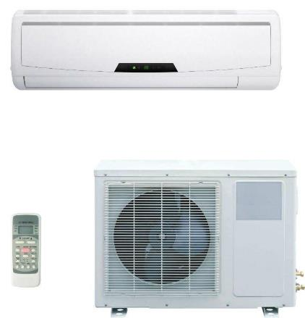
โครงการส่งเสริมการปรับปรุงประสิทธิภาพการใช้พลังงานในอาคาร
MEA Energy Saving Building
ระบบปรับอากาศแบบแยกส่วน
ตรวจวัด kW
ตรวจวัด TR (Btu/h)
ภาระการทำความเย็น
สภาวะแวดล้อม
ตรวจวัดเปอร์เซ็นต์การทำงานของคอมเพรสเซอร์

Slide 8
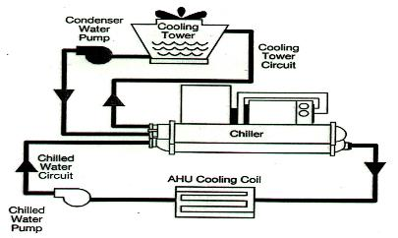
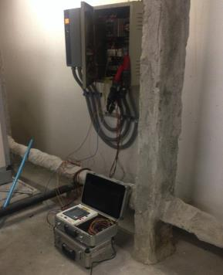
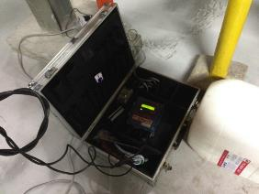
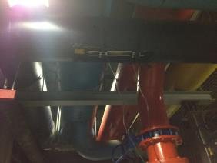
โครงการส่งเสริมการปรับปรุงประสิทธิภาพการใช้พลังงานในอาคาร
MEA Energy Saving Building
ระบบปรับอากาศแบบรวมศูนย์

Slide 9
โครงการส่งเสริมการปรับปรุงประสิทธิภาพการใช้พลังงานในอาคาร
MEA Energy Saving Building
ระบบปรับอากาศแบบรวมศูนย์ (ต่อ)
ปรับปรุง chiller
ตรวจวัด kW/TR ก่อนการปรับปรุง
ตรวจวัด kW/TR หลังการปรับปรุง
เปลี่ยน chiller
ตรวจวัด kW/TR ก่อนการปรับปรุง
ตรวจวัด kW/TR หลังการปรับปรุง
ภาระการทำความเย็นทั้งปี
ทำการวัดต่อเนื่อง 7 วัน เพื่อหาค่าเฉลี่ยทั้งปี
หากมีข้อมูลบันทึก Log sheet ละเอียดเพียงพอจะดีมาก

Slide 10
โครงการส่งเสริมการปรับปรุงประสิทธิภาพการใช้พลังงานในอาคาร
MEA Energy Saving Building
เนื่องจากการตรวจวัดก่อนปรับปรุงและหลังปรับปรุง อาจมีระยะเวลาห่างกันอันเนื่องมาจากการใช้เวลาในการปรับปรุงเครื่องจักร ซึ่งทำให้สภาวะแวดล้อม โดยเฉพาะสภาพอากาศแวดล้อมที่เปลี่ยนไป ซึ่งจะส่งผลต่อประสิทธิภาพการใช้พลังงานของเครื่องทำน้ำเย็น ดังนั้นจึงจำเป็นต้องปรับแก้ค่าจากการตรวจวัดทั้งก่อนและหลังให้อยู่ในสภาวะเดียวกัน เพื่อให้เปรียบเทียบกันได้

Slide 11

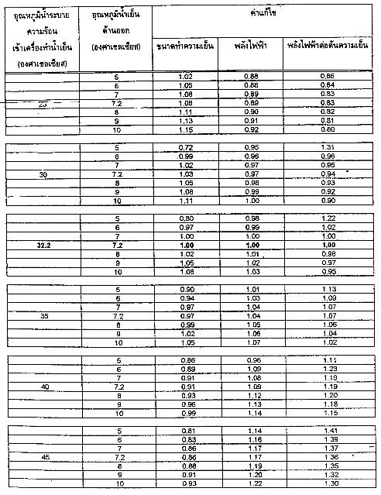
โครงการส่งเสริมการปรับปรุงประสิทธิภาพการใช้พลังงานในอาคาร
MEA Energy Saving Building
ที่มา: กรมพัฒนาพลังงานทดแทนและอนุรักษ์พลังงาน

Slide 12
โครงการส่งเสริมการปรับปรุงประสิทธิภาพการใช้พลังงานในอาคาร
MEA Energy Saving Building
ระบบปรับอากาศแบบรวมศูนย์
การปรับปรุงอุปกรณ์ใช้น้ำเย็น
1. การปรับปรุงปั๊มน้ำ: ให้วัดกำลังไฟฟ้าของมอเตอร์ปั๊มน้ำแต่ละตัว ตามกรณีที่
จะทำการปรับปรุง
2. การปรับปรุงหอทำความเย็น: ให้วัดกำลังไฟฟ้าที่หอทำความเย็นใช้ และค่า
kW/TR ของ chiller ทั้งก่อนและหลังการปรับปรุงหอทำความเย็น
3. การปรับปรุง AHU: ให้วัดกำลังไฟฟ้าที่ AHU ค่าตันความเย็นที่ AHU (อัตราการไหลของน้ำเย็น) และค่า kW/TR ของ Chiller

Slide 13
โครงการส่งเสริมการปรับปรุงประสิทธิภาพการใช้พลังงานในอาคาร
MEA Energy Saving Building
ระบบอื่นๆ
อาคารเสนอวิธีการ M&V ในแต่ละมาตรการ
มจธ. พิจารณาความเมาะสมวิธีการ M&V
นำเสนอคณะกรรมการเพื่อพิจารณาเห็นชอบ
ทั้งนี้ ในบางมาตรการอาจดำเนินการตรวจวัดได้ยากหรือมีค่าใช้จ่ายสูง อาคารอาจไม่ขอเคลมผลประหยัดก็ได้ แต่มาตรการจะยังคงมีสิทธิ์ได้คะแนนในส่วนของนวัตกรรมใหม่ในการประหยัดพลังงาน*
* เป็นดุลพินิจของคณะกรรมการ

Slide 14
โครงการส่งเสริมการปรับปรุงประสิทธิภาพการใช้พลังงานในอาคาร
MEA Energy Saving Building
ข้อควรระวังในการตรวจวัด
1. ความเชื่อถือได้ของเครื่องมือวัด เช่น มีการ calibrate หรือไม่?
2. จุดวัด ตำแหน่งวัด ถูกต้องหรือไม่?
3. วิธีการวัด เหมาะสมหรือไม่?
4. การควบคุมตัวแปรที่เกี่ยวข้อง เช่น การเดินเครื่องจักร การใช้งานอุปกรณ์ การให้บริการ ฯลฯ
5. การจัดเตรียมข้อมูลอ้างอิงเพื่อประเมินหาปริมาณการใช้พลังงานทั้งปีของระบบที่พิจารณา เช่น ชั่วโมงการใช้งาน

